Slide 1
UTBYTESSTUDIER
Naturvetenskaplig fakultet

Slide 2
INTERNATIONELL ERFARENHET
Utbytesstudier
Minor Field Studies
Praktik
Sommarkurser
(Göra kandidat/master’s-arbete utomlands)
International Networking vid LU

Slide 3
UTBYTES STUDIER?
Studera en eller två terminer vid ett av våra partner universitet
Du betalar inte någon studieavgift vid partneruniversitetet
Kurser du läser vid värduniversitetet kan tillgodoräknas i din examen vid LU
En möjlighet att läsa kurser som inte finns i Lund

Slide 4
VARFÖR UTBYTESSTUDIER?
Förbättra dina språkkunskaper
Boosta ditt CV
En investering i din framtida karriär
Upplev och lär mer om nya kulturer
Vidga ditt internationella nätverk
Personlig utveckling

Slide 5
ÄR JAG BEHÖRIG ATT SÖKA?
Du är behörig om du :
Är heltidsstudent vid Lunds universitet terminen du ansöker och terminen före utbytet
Har avslutat minst 30 hp på ditt program vid ansökan
Har avslutat minst 60 hp vid utresa
Inte har mer än 15 hp i icke avslutade kurser i ditt huvudämne/program både vid ansökan och utresa
Kan presentera en studieplan som, enligt naturvetenskaplig fakultet, motsvarar heltidsstudier vid värduniversitetet

Slide 6
ERASMUS+?
Utbyte inom Europa
Stipendium 400-460 €/månad
Resestipendie för tågresa till värduniversitetet
Förbättra/lär dig ett tredje språk
Du är försäkrad
Du är inte så långt från Sverige

Slide 7
UNIVERSITIET I EUROPA
N har avtal med olika universitet i flera Europeiska länder
Se lista över sökbara universitet för ansökningsomgången på hemsidan
Ofta ges kandidatkurserna på landets språk, kurser på master’s nivå kan ges på engelska, ffa i Nederländerna, nordiska länder, Baltiska länder
Många universitet erbjuder intensiv språkkurser 2-3 veckor före ordinarie undervisning börjar. Ibland avgiftsfritt, ibland med avgift.
Titta på vilka universitet olika ämnesområden har avtal med, se om de erbjuder kurser som intresserar dig.
Ibland kan studenter läsa någon enstaka kurs utanför angivet ämnesområde, värduniversitetets regler gäller.

Slide 8
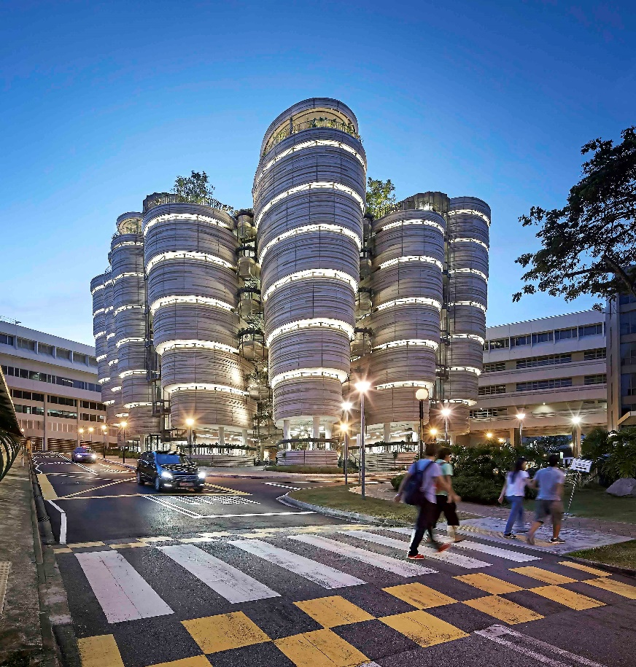
RESTEN AV VÄRLDEN:
Australien
Nya Zeeland
Asien – Singapore, Hong Kong, Syd Korea, Taiwan, Japan, Indonesien
Kanada
USA
Syd Amerika – Chile och Ecuador
Syd Afrika
Norden

Slide 9
UNIVERSITY OF CALIFORNIA
Du ansöker via University of California Study Center, Stora Algatan 4. Mer information på: www.lu.se/utbyteUC
Utbyte hela läsåret 2021/2022
Kurser på kandidatnivå
Ansökningsperiod 15 oktober – 1 november

Slide 10
NÄR SKA JAG ANSÖKA?
Erasmus+: 1–15 Oktober
(för utbye vårterminen 2021)
University of California 15 oktober – 1 november
(för utbyte under hela läsåret 2021/2022) separat ansökan!
Huvudansökan: 15 oktober – 2 november
(för utbyteunder läsåret 2021/2022)
”Andra chansen”: 1 – 15 februari
(för utbyteunder läsåret 2021/2022)

Slide 11
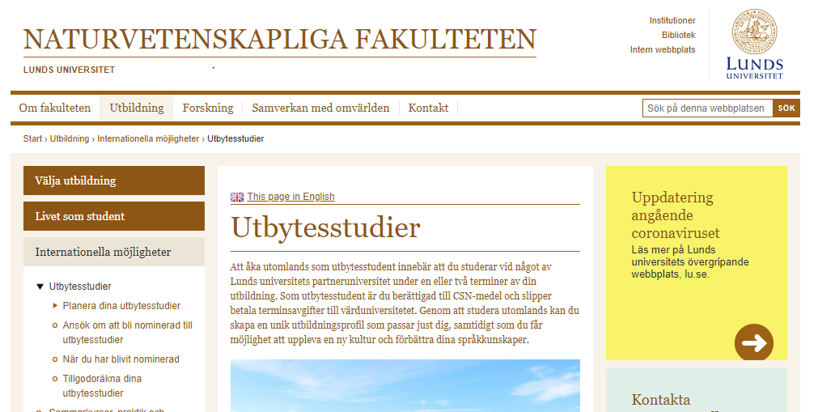
ANSÖKAN OCH INFORMATION
All information angående utbytesstudier och länk till ansökan:
www.naturvetenskap.lu.se/utbildning/internationella-mojligheter/utbytesstudier

Slide 12
STEP BY STEP…
Leta efter universitet och deras kursutbud – försäkra dig om att du förstår vad vi anser vara heltidsstudier
Sök online @ LU
Vänta på nominering (2–4 veckor)
Tacka JA eller NEJ till ditt erbjudande inom deadline
Ansök till värduniversitetet (du kommer att få information om när och hur detta ska göras)
Diskutera din studieplan med din studievägledare i Lund
Vänta på antagningsbesked från värduniversitetet
(Ansök om visa), boka biljett för resa, leta boende, sök stipendier etc.
Time to go!

Slide 13
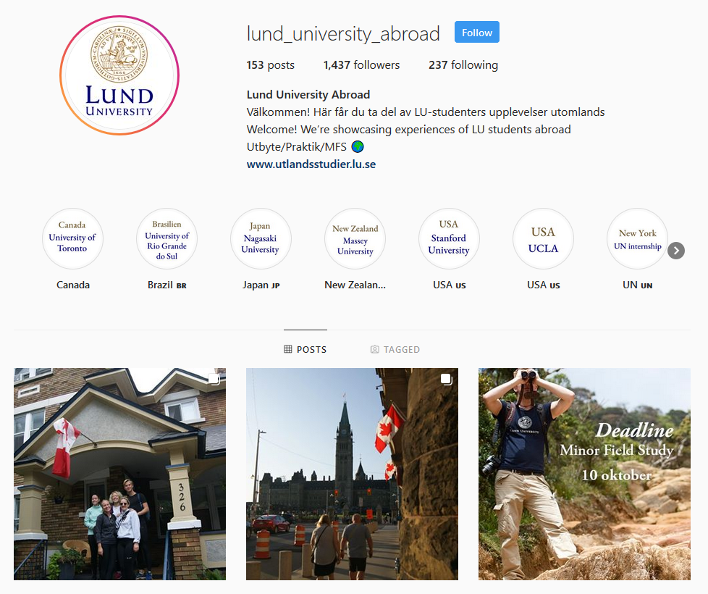
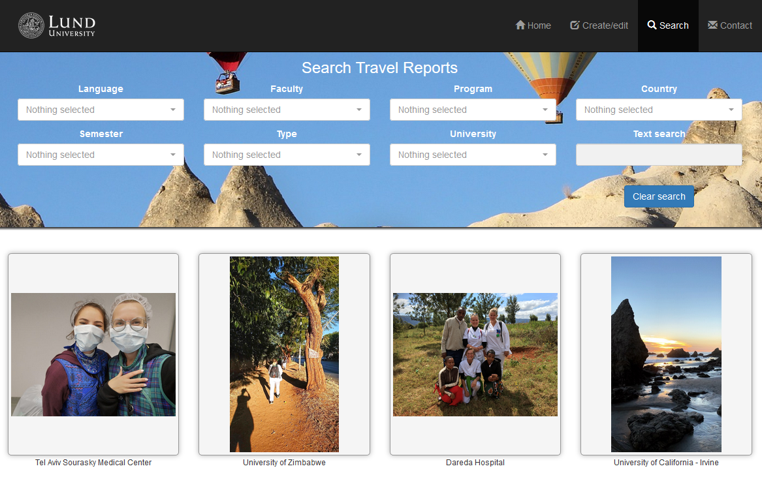
SÖK INSPIRATION
Instagram:
@lund_university_abroad
Reseberättelser:
utlandsstudier.lu.se

Slide 14
MER INFORMATION
Kontakta oss…
Marie Brink
046 - 222 30 01, Rum B133D
Mikael Nyblom
046 – 222 98 42, Rum B133C
outgoing@science.lu.se
…eller din koordinator på institutionen:
Yvonne Persson
yvonne.persson@cec.lu.se
Fakultetens web: www.naturvetenskap.lu.se/utbildning/internationella-mojligheter/utbytesstudier
Prata med en utbytesstudent!

